Slide 1


Slide 2





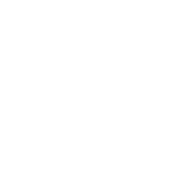
تعيين تلميذ(ة) للإجابة.
توجيهات و شرح التعليمات.
عرض فيديو.
المرور بين الصفوف للمساعدة و تصحيح الإنجازات.
عمل في ثنائيات.
نهاية الشريط، المرور إلى الشريحة الموالية.

Slide 3

تنظيم حصص الأسبوع
اليوم 4 -
اليوم1 -
نشاط اعتيادي.
إنتاج كتابي ــ الحصة3.
إنتاج كتابي ـــ الحصة4 .
نشاط اعتيادي.
أساليب.
استماع وتحدث .
اليوم 5 -
اليوم 2 -
نشاط اعتيادي .
قراءة : الحصة -4-.
إنتاج كتابي الحصة 5 .
نشاط اعتيادي.
قراءة : الحصة -1- .
قراءة الحصة-2- .
اليوم 6 -
اليوم 3 -
مراجعة توليف (شكل وفهم) + دعم (50)د
قراءة إثرائية –(20)د.
نشاط اعتيادي.
قراءة : الحصة-3- .
تراكيب.
Révision
Lecture offerte

Slide 4
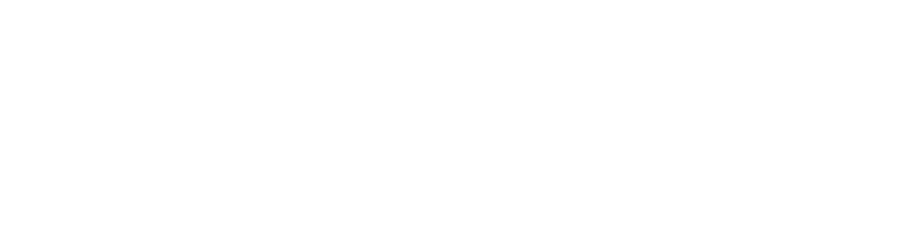




هيكلة حصة اليوم
- 01 افتتاح الحصة
ترحيب ؛
تدبير السلوك؛
نشاط اعتيادي.
- 02قراءة : المشاعر أحوال ( ح1)
أستعد للفهم؛
أقرأ القصيدة بطلاقة و أفهمها فهما عاما.
قراءة : المشاعر أحوال ( ح2)
أستخرج وأستنتج معلومات من القصيدة.

Slide 5

عند نهاية الحصة
على الأقل 80% من المتعلمين سيكونون قادرين على:
التعريف شفهيا بفن من الفنون الجميلة.
قراءة قصيدة " المشاعر أحوال" بشكل معبر وفهمها فهما عاما.
استخراج واستنتاج معلومات من قصيدة " المشاعر أحوال" .

Slide 6

ضعوا الكراسة والدفتر واللوحة في القمطر.
اختــتام الحــصة
قراءة ح2
قراءة ح1
افتتاح الحصة

Slide 7
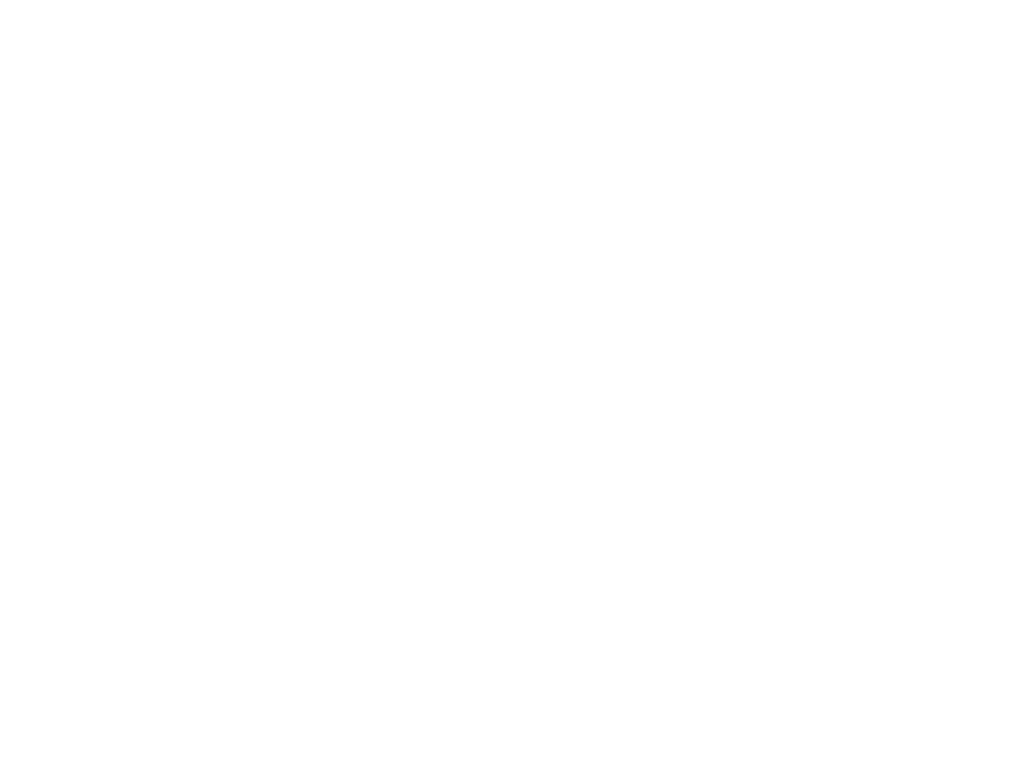
افتتاح الحصة
افتتاح الحصة
ترحيب ؛
تدبير السلوك؛
نشاط اعتيادي.

Slide 8





حاولوا الالتزام بهذه السلوكات. من يذكرنا بها؟
اختــتام الحــصة
قراءة ح2
قراءة ح1
افتتاح الحصة
أُصَحِّحُ أَخْطائي عَلى كُرّاسَتي وَدَفْتَري.
أَتَحَدَّثُ بِلُغَةٍ عَرَبِيَّةٍ سَليمَةٍ مِنَ ٱلأَخْطاءِ.

Slide 9

ضعوا الكراسة والدفتر واللوحة في القمطر.
اختــتام الحــصة
قراءة ح2
قراءة ح1
افتتاح الحصة

Slide 10

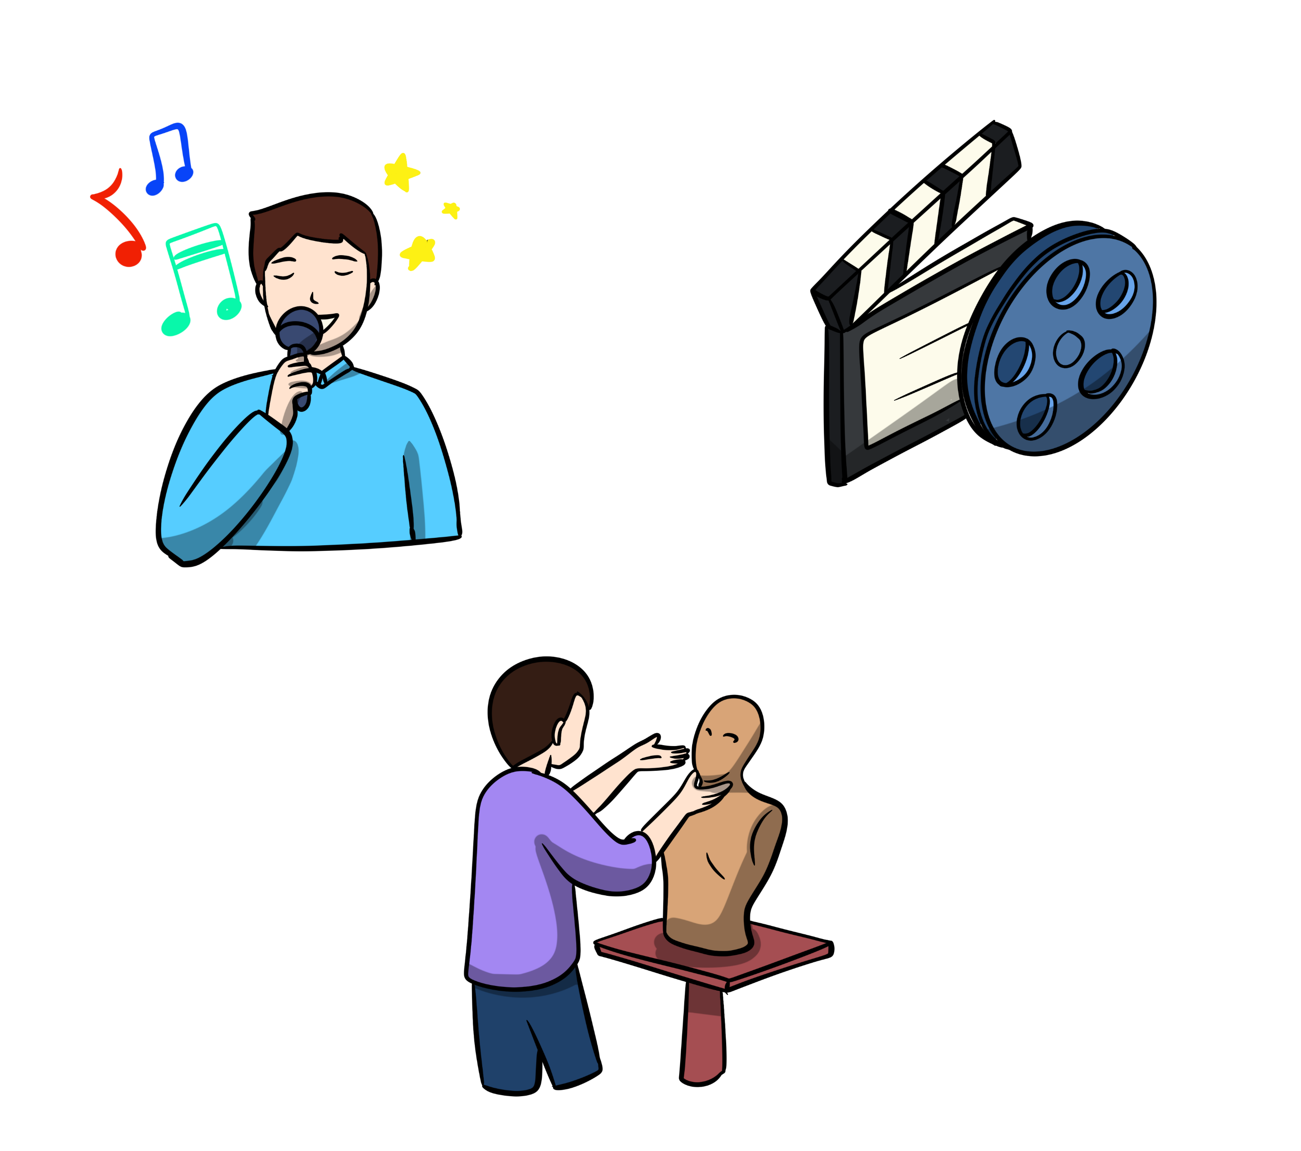
في هذه الحصة ستُعَرفون شفهيا بالفنون الجميلة.
اختــتام الحــصة
قراءة ح2
قراءة ح1
افتتاح الحصة
أَتَقَمَّصُ دَوْرَ أَحَدِ ٱلْفُنونِ وَأُعَرِّفُ بِنَفْسي.

Slide 11
في الفقرة التالية سنتعرف على النحت. من يقرأ؟
اختــتام الحــصة
قراءة ح2
قراءة ح1
افتتاح الحصة
أَنَا ٱلنَّحْتُ، اَلْفَنُّ ٱلَّذي يُحَوِّلُ ٱلْمادَّةَ ٱلصُّلْبَةَ إِلى أَعْمالٍ خالِدَةٍ. أَسْتَخْدِمُ أَدَواتٍ بَسيطَةً كَٱلْإِزْميلِ وَٱلْمِطْرَقَةِ لِنَحْتِ ٱلْحَجَرِ، وَسَكاكينَ خاصَّةٍ لِتَشْكيلِ ٱلطّينِ وَٱلْخَشَبِ، بِٱلْإِضافَةِ إِلى ٱلْمَبارِدِ لِصَقْلِ ٱلسُّطوحِ وَتَنْعيمِها. أُنْتِجُ مَنْحوتاتٍ فَنِّيَّةً تُزَيِّنُ ٱلْمَتاحِفَ وَٱلْحَدائِقَ، إِضافَةً إِلى ٱلنُّقوشِ ٱلْبارِزَةِ عَلى ٱلْجُدْرانِ وَٱلْأَبْوابِ.

Slide 12

كل منكم يختار فنا من الفنون الجميلة، واستعدوا للتعريف بها شفهيا على غرار المثال التالي. انتبهوا إلى الأساليب المستعملة.
اختــتام الحــصة
قراءة ح2
قراءة ح1
افتتاح الحصة
أَنا ٱلنَّحْتُ، اَلْفَنُّ ٱلَّذي يُحَوِّلُ ٱلْمادَّةَ ٱلصُّلْبَةَ إِلى أَعْمالٍ خالِدَةٍ. أَسْتَخْدِمُ أَدَواتٍ بَسيطَةً كَٱلْإِزْميلِ وَٱلْمِطْرَقَةِ لِنَحْتِ ٱلْحَجَرِ، وَسَكاكينَ خاصَّةٍ لِتَشْكيلِ ٱلطّينِ وَٱلْخَشَبِ، بِٱلْإِضافَةِ إِلى ٱلْمَبارِدِ لِصَقْلِ ٱلسُّطوحِ وَتَنْعيمِها. أُنْتِجُ مَنْحوتاتٍ فَنِّيَّةً تُزَيِّنُ ٱلْمَتاحِفَ وَٱلْحَدائِقَ، إِضافَةً إِلى ٱلنُّقوشِ ٱلْبارِزَةِ عَلى ٱلْجُدْرانِ وَٱلْأَبْوابِ.

Slide 13
من يتحدث باسترسال للتعريف بالفن الذي اختاره؟ الفائز من قدم تعريفا جيد وبلغة سليمة.
اختــتام الحــصة
قراءة ح2
قراءة ح1
افتتاح الحصة
أَقْرَأُ إِنْتاجي

Slide 14

الفائز هو ..........................................................................
اختــتام الحــصة
قراءة ح2
قراءة ح1
افتتاح الحصة

Slide 15
قراءة
المشاعر أحوال( ح1).
أستعد للفهم؛
أقرأ القصيدة بطلاقة وأفهمها فهما عاما.

Slide 16
سندرس قصيدة بعنوان « المشاعر أحوال». سنبدأ بنشاط أستعد لفهم القصيدة.
اختــتام الحــصة
قراءة ح2
قراءة ح1
افتتاح الحصة
أَسْتَعِدُّ لِفَهْمِ ٱلْقَصيدَةِ.

Slide 17
هذه مفردات ستساعدكم على فهم القصيدة. من يقرأ ؟
اختــتام الحــصة
قراءة ح2
قراءة ح1
افتتاح الحصة
أَحْوالٌ
قَسَماتٌ
أَهْوالٌ

Slide 18

من يقرأ معنى كلمة «أحوال »؟ ثم آخر يركبها في جملة مفيدة أو يقدم مرادفها.
اختــتام الحــصة
قراءة ح2
قراءة ح1
افتتاح الحصة
أَحْوالٌ
(جَمْعُ حالٍ)
أَوْضاعٌ وظُروفٌ تَتَغَيَّرُ مَعَ ٱلْوَقْتِ.

Slide 19
من يقرأ معنى كلمة « أهوال »؟ ثم آخر يركبها في جملة مفيدة أو يقدم ضدها.
اختــتام الحــصة
قراءة ح2
قراءة ح1
افتتاح الحصة
أَهْوالٌ
جَمْعُ هَوْلٍ
أُمورٌ شَديدَةٌ ومُخيفَةٌ.

Slide 20
من يقرأ معنى كلمة « قسمات » ؟ ثم آخر يركبها في جملة مفيدة.
اختــتام الحــصة
قراءة ح2
قراءة ح1
افتتاح الحصة
قَسَماتٌ
جَمْعُ قَسَمَةٍ
مَلامِحُ ٱلْوَجْهِ وتَعابيرُهُ.

Slide 21
من يختار كلمة ويقدم معناها؟
اختــتام الحــصة
قراءة ح2
قراءة ح1
افتتاح الحصة
أَحْوالٌ
قَسَماتٌ
أَهْوالٌ

Slide 22
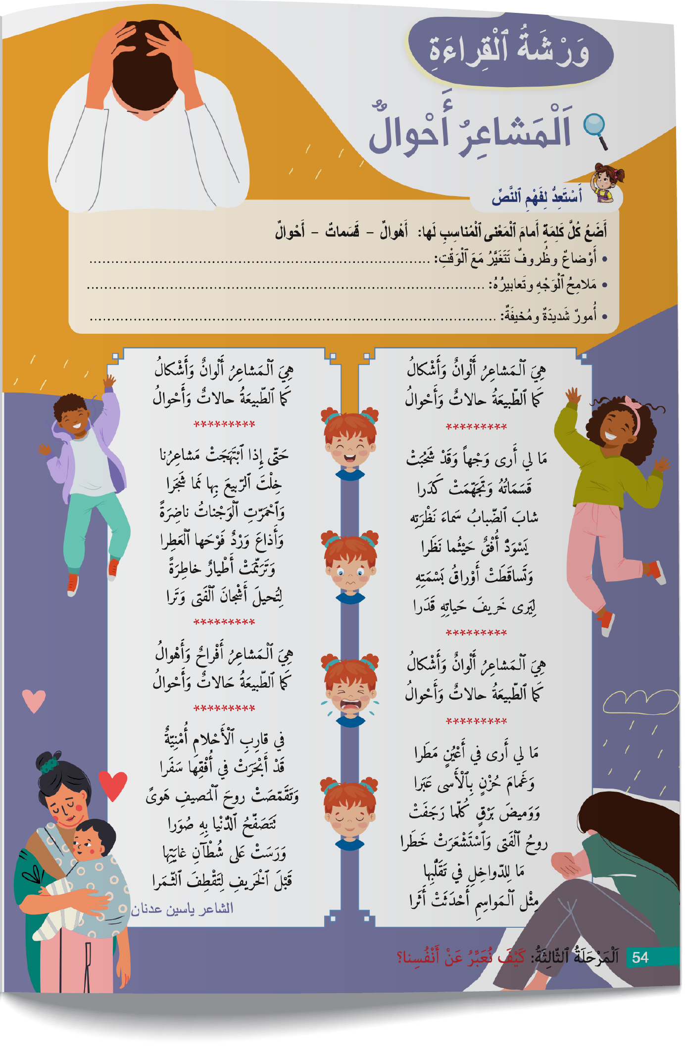
خذوا كراساتكم الصفحة رقم -54-.
اختــتام الحــصة
قراءة ح2
قراءة ح1
افتتاح الحصة

Slide 23
حاولوا بشكل ثنائي بناء توقع حول مضمون النص من خلال العنوان والصور المرفقة به.
اختــتام الحــصة
قراءة ح2
قراءة ح1
افتتاح الحصة
أُحَدِّدُ تَوَقُّعي حَوْل مَضْمونِ ٱلنَّصِّ.

Slide 24
من يقرأ التوقع؟ ما الذي جعلكما تتوقعان ذلك؟
اختــتام الحــصة
قراءة ح2
قراءة ح1
افتتاح الحصة
أَعْتَقِدُ أَنَّ ٱلْقَصيدَةَ سَيَتَحَدَّثُ عَنْ ....................؟

Slide 25
اقرؤوا القصيدة قراءة صامتة وحاولوا التحقق من توقعاتكم.
اختــتام الحــصة
قراءة ح2
قراءة ح1
افتتاح الحصة

Slide 26

من يقرأ توقعه؟ ثم يوضح لزملائه كيف تمكن من التحقق منه.
اختــتام الحــصة
قراءة ح2
قراءة ح1
افتتاح الحصة
أَتَحَقَّقُ مِنْ تَوقُّعي.

Slide 27
سنقرأ القصيدة. نتذكر أولا بعض توجيهات القراءة التعبيرية. من يقرؤها؟
اختــتام الحــصة
قراءة ح2
قراءة ح1
افتتاح الحصة
أَصِلُ قِراءَةَ ٱلْكَلِماتِ بَعْضِها بِبَعْضٍ (لا أَنْطِقُ هَمْزَةَ ٱلْوَصْلِ في وَسَطِ ٱلْكَلامِ) ؛
1
أَتَقَمَّصُ ٱلْمَشاعِرَ ٱلَّتي تُعَبِّرُ عَنْها كُلُّ عِبارَةٍ لِيَتَّضِحَ ٱلْمَعْنى؛
2
أَحْتَرِمُ ٱلْإيقاعَ.
3

Slide 28
سأقرأ النص. ضعوا أصابعكم تحت كل كلمة أقرؤها.
اختــتام الحــصة
قراءة ح2
قراءة ح1
افتتاح الحصة

Slide 29
اقرؤوا النص قراءة هامسة وتدربوا على إلقائها بشكل معبر.
اختــتام الحــصة
قراءة ح2
قراءة ح1
افتتاح الحصة

Slide 30

من يقرأ بشكل معبر مستحضرا الضوابط التالية؟ سنحدد صاحب أحسن إلقاء.
اختــتام الحــصة
قراءة ح2
قراءة ح1
افتتاح الحصة
أَصِلُ قِراءَةَ ٱلْكَلِماتِ بَعْضِها بِبَعْضٍ (لا أَنْطِقُ هَمْزَةَ ٱلْوَصْلِ في وَسَطِ ٱلْكَلامِ) ؛
1
أَتَقَمَّصُ ٱلْمَشاعِرَ ٱلَّتي تُعَبِّرُ عَنْها كُلُّ عِبارَةٍ لِيَتَّضِحَ ٱلْمَعْنى؛
2
أَحْتَرِمُ ٱلْإيقاعَ.
3

Slide 31
ننتقل إلى أسئلة الفهم العام. من يقرأ السؤال ثم يجيب عنه؟ (مناقشة الجواب بشكل تفاعلي بين التلاميذ. )
اختــتام الحــصة
قراءة ح2
قراءة ح1
افتتاح الحصة
كَمْ عَدَدُ أَبْياتِ ٱلْقَصيدَةِ؟

Slide 32
اختــتام الحــصة
قراءة ح2
قراءة ح1
افتتاح الحصة
ما ٱلْمَوْضوعُ ٱلَّذي تَتَحَدَّثُ عَنْهُ ٱلْقَصيدَةُ؟

Slide 33
اختــتام الحــصة
قراءة ح2
قراءة ح1
افتتاح الحصة
بِمَ شَبَّهَ ٱلشّاعِرُ مَشاعِرَ ٱلْإِنْسانِ في ٱلْقَصيدَةِ؟

Slide 34
اختــتام الحــصة
قراءة ح2
قراءة ح1
افتتاح الحصة
ما ٱلْمَشاعِرُ ٱلْمَذْكورَةُ في ٱلْقَصيدَةِ؟

Slide 35

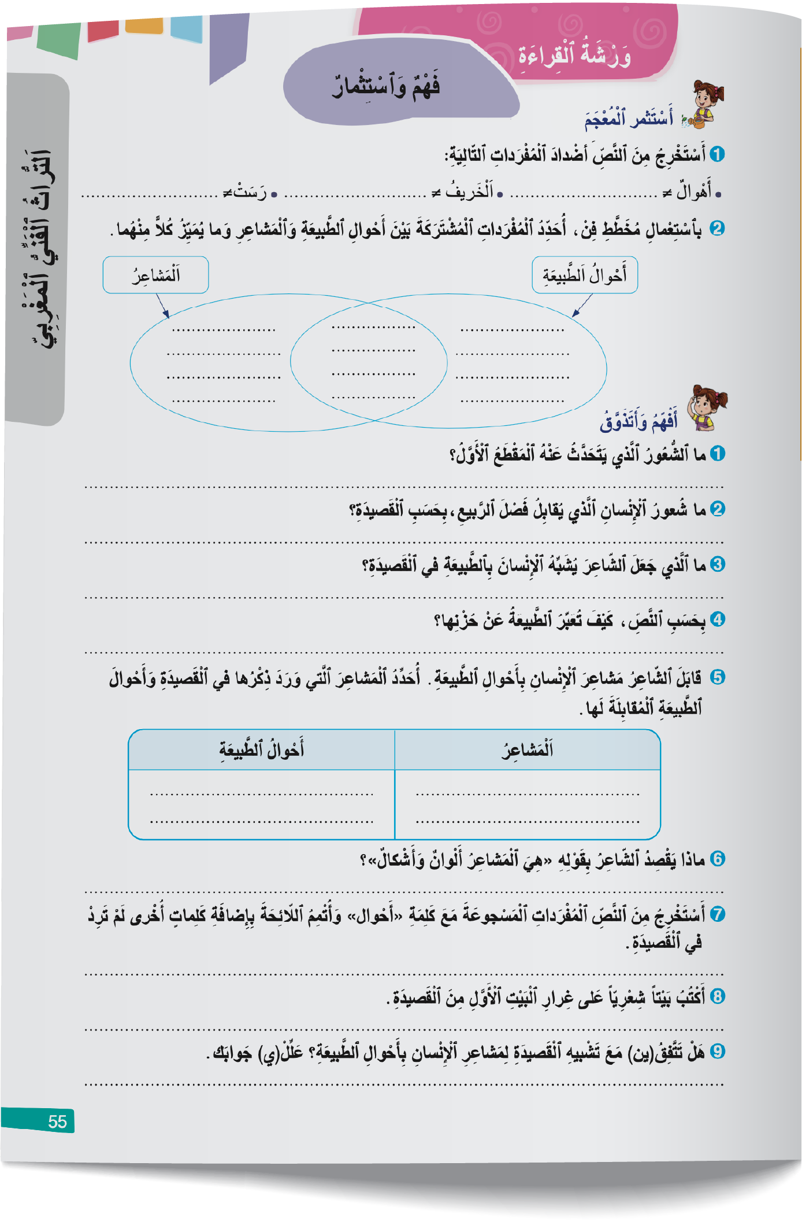

خذوا كراساتكم الصفحة رقم -55-. أجيبوا عن الأسئلة المحددة على الشريحة.
اختــتام الحــصة
قراءة ح2
قراءة ح1
افتتاح الحصة

Slide 36
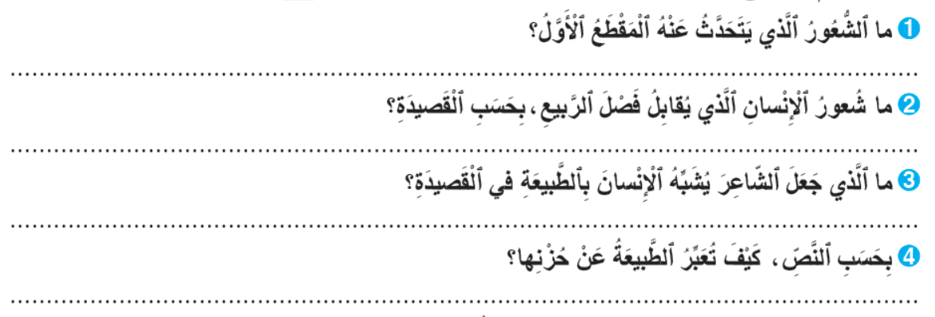
نصحح جماعة.
اختــتام الحــصة
قراءة ح2
قراءة ح1
افتتاح الحصة

Slide 37
صححوا على كراساتكم.
اختــتام الحــصة
قراءة ح2
قراءة ح1
افتتاح الحصة
1. اَلشُّعُورُ ٱلَّذي يَتَحَدَّثُ عَنْهُ ٱلْمَقْطَعُ ٱلْأَوَّلُ هُوَ ٱلْحُزْنُ (كَما تَدُلُّ عَلَيْهِ ٱلعباراتُ: شَحُبَتْ قَسَمَاتُهُ وَتَجَهَّمَتْ كَدَرا-وَتَساقَطَتْ أَوْراقُ بَسْمَتِهِ)
2. شُعورُ ٱلْإِنْسانِ ٱلَّذي يُقابِلُ فَصْلَ ٱلرَّبيعِ هُوَ ٱلْفَرَحُ وَٱلْبَهْجَةُ.
3. شَبَّهَ ٱلشّاعِرُ ٱلْإِنْسانَ بِٱلطَّبيعَةِ لِيُوَضِّحَ تَقَلُّبَ مَشاعِرِهِ، إِذْ يوجَدُ شَبَهٌ بَيْنَهُما؛ فَمَشاعِرُ ٱلإِنْسانِ تتَقَلَّبُ كَما تَتَقَلَّبُ أَحْوالُ ٱلطَّبيعَةِ.
4. قَدْ تُعَبِّرُ ٱلطَّبيعَةُ عَنْ حُزْنِها بِتَغَيُّرِ حالِها إِلى صَمْتِ أوْ تَساقُطِ أَوراقِ أَشْجارِها ...

Slide 38
قبل أن نواصل، سنلعب لعبة الأضداد. خذوا ألواحكم. الفائز من استطاع تحديد أكبر عدد من الأضداد.
اختــتام الحــصة
قراءة ح2
قراءة ح1
افتتاح الحصة
لُعْبَةُ ٱلْأَضْدادِ

Slide 39
اكتبوا على ألواحكم ضد الكلمة التالية. بعد رفع الألواح يتم إقصاء أصحاب الإجابات الخاطئة.
اختــتام الحــصة
قراءة ح2
قراءة ح1
افتتاح الحصة
اَلْحُزْنُ

Slide 40
اختــتام الحــصة
قراءة ح2
قراءة ح1
افتتاح الحصة
أَهْوالٌ

Slide 41
اختــتام الحــصة
قراءة ح2
قراءة ح1
افتتاح الحصة
كَدَرٌ

Slide 42
اختــتام الحــصة
قراءة ح2
قراءة ح1
افتتاح الحصة
رَسَتْ

Slide 43
قراءة
المشاعر أحوال( ح2).
أستخرج وأستنتج معلومات من القصيدة.

Slide 44
نواصل القراءة. من يحاول إلقاء القصيدة محترما الضوابط التالية:
اختــتام الحــصة
قراءة ح2
قراءة ح1
افتتاح الحصة
أَصِلُ قِراءَةَ ٱلْكَلِماتِ بَعْضِها بِبَعْضٍ (لا أَنْطِقُ هَمْزَةَ ٱلْوَصْلِ في وَسَطِ ٱلْكَلامِ) ؛
1
أَتَقَمَّصُ ٱلْمَشاعِرَ ٱلَّتي تُعَبِّرُ عَنْها كُلُّ عِبارَةٍ لِيَتَّضِحَ ٱلْمَعْنى؛
2
أَحْتَرِمُ ٱلْإيقاعَ.
3

Slide 45
ننتقل إلى أسئلة تذكر مضامين القصيدة. من يجيب عن السؤال التالي:
اختــتام الحــصة
قراءة ح2
قراءة ح1
افتتاح الحصة
ما ٱلْمَظاهِرُ ٱلطَّبيعِيَّةُ ٱلَّتي تُوافِقُ حالَةَ ٱلْفَرَحِ؟

Slide 46
اختــتام الحــصة
قراءة ح2
قراءة ح1
افتتاح الحصة
ما ٱلْمَظاهِرُ ٱلطَّبيعِيَّةُ ٱلَّتي تُوافِقُ حالَةَ ٱلْحُزْنِ؟

Slide 47
اختــتام الحــصة
قراءة ح2
قراءة ح1
افتتاح الحصة
ما ٱلصُّوَرُ ٱلَّتي توحي بِٱلْخَوْفِ وَٱلْخَطَرِ؟

Slide 48
اختــتام الحــصة
قراءة ح2
قراءة ح1
افتتاح الحصة
علام يَدُلُّ ٱحْمِرارُ ٱلْوَجْناتِ في ٱلنَّصِّ؟

Slide 49
خذوا دفاتر القسم وكراساتكم الصفحة- 55- وأجيبوا عن الأسئلة المحددة على الشريحة التالية:
اختــتام الحــصة
قراءة ح2
قراءة ح1
افتتاح الحصة

Slide 50
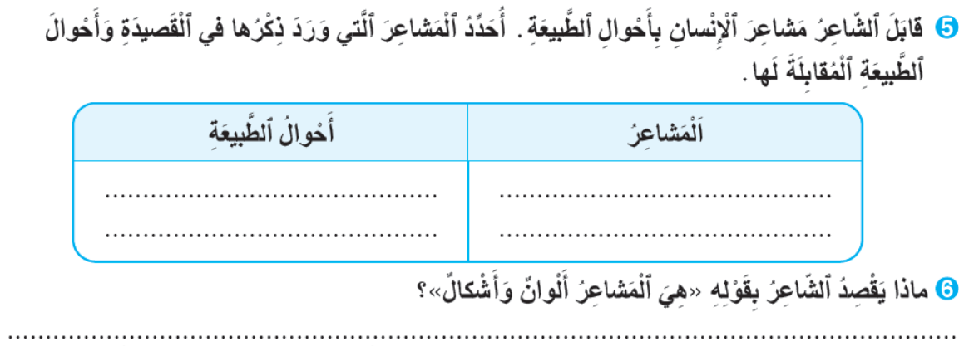
نصحح جماعة.
اختــتام الحــصة
قراءة ح2
قراءة ح1
افتتاح الحصة

Slide 51
صححوا على دفاتركم.
اختــتام الحــصة
قراءة ح2
قراءة ح1
افتتاح الحصة
5
اَلْمَشاعِرُ | أَحْوالُ ٱلطَّبيعَةِ
اَلْٱبْتِهاجُ وَٱلْفَرَحُ وَٱلسَّعادَةُ | اَلرَّبيعُ
اَلْأَمَلُ وَتَحْقيقُ ٱلْأَحْلامِ | اَلصَّيْفُ
اَلْحُزْنُ وَٱلذُّبولُ وَٱلْيَأْسُ | اَلْخَريفُ
اَلْبُكاءُ وَٱلْخَوْفُ وَٱلْقَلَقُ | اَلشِّتاءُ
تُشيرُ ٱلْعِبارَةُ إِلى تَنَوُّعِ ٱلْمَشاعِرِ (فَرَحٌ، حُزْنٌ، خَوْفٌ، أَمَلٌ...)، كَما أَنَّ طُرُقَ ٱلتَّعْبيرِ عَنْها مُخْتَلِفَةٌ، فَقَدْ تَظْهَرُ في صورَةِ ٱبْتِسامَةٍ أَوْ دَمْعَةٍ أَوْ شُحوبٍ أَوِ ٱحْمِرارٍ...
6

Slide 52

لنناقش جماعة جواب السؤال التاسع.
اختــتام الحــصة
قراءة ح2
قراءة ح1
افتتاح الحصة
هَلْ تَتَّفِق(ين) مَعَ تَشْبيهِ ٱلْقَصيدَةِ لِمَشاعِرِ ٱلْإِنْسانِ بِأَحْوالِ ٱلطَّبيعَةِ؟ عَلِّلْ(ي) جَوابَك.
9
ضِدَّ ٱلْفِكْرَةِ
مَعَ ٱلْفِكْرَةِ

Slide 53
اختتام الحصة
اختتام الحصة
ماذا تعلمت اليوم؟
الواجب المنزلي.

Slide 54
ما الذي يميز قراءة القصيدة الشعرية؟
اختــتام الحــصة
قراءة ح2
قراءة ح1
افتتاح الحصة
ما ضَوابِطُ ٱلْقِراءَةِ ٱلشِّعْرِيَّةِ؟

Slide 55
ما الأشياء التي تحدث عنها الشاعر في القصيدة؟
اختــتام الحــصة
قراءة ح2
قراءة ح1
افتتاح الحصة
ما ٱلأَشْياءُ ٱلَّتي تَحَدَّثَ عَنْها ٱلشّاعِرُ فـي ٱلْقَصيدَةِ؟

Slide 56

قوموا بحفظ القصيدة وتدربوا على إلقائها بشكل معبر استعدادا للحصة المقبلة.
اختــتام الحــصة
قراءة ح2
قراءة ح1
افتتاح الحصة

Slide 57
الفائزون بنجمة السلوك هم:
اختــتام الحــصة
قراءة ح2
قراءة ح1
افتتاح الحصة

Slide 58

إلى اللقاء في الحصة المقبلة.
اختــتام الحــصة
قراءة ح2
قراءة ح1
افتتاح الحصة

Slide 59

بناء على إنجازات المتعلمين خلال الممارسة المستقلة
ما تقديرك لنسبة التحكم في هدف الدرس؟
تسجل النسبة على صفحة اليوم من مذكرة الأستاذ.

